Slide 1

Διαβάζοντας την Είσοδο
facebook.com/schoolspace.chania
http://www.schoolspace.gr

Slide 2
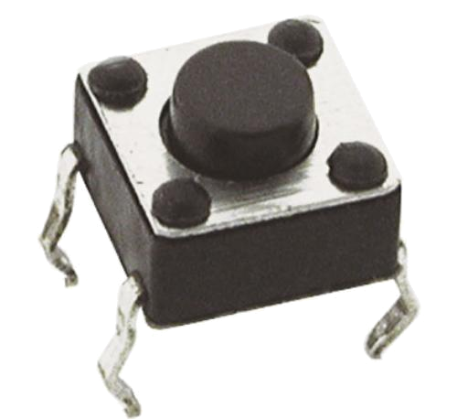
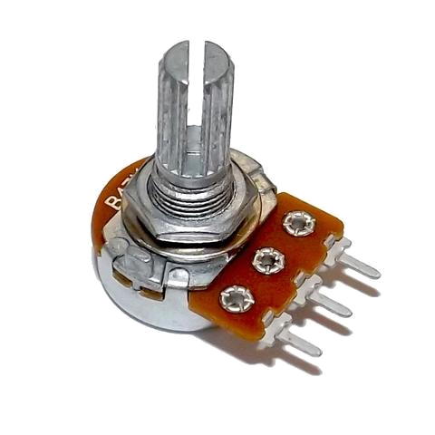
Τι είναι είσοδος;
Διακόπτης: Ψηφιακή Είσοδος
Σβηστό – Ανοικτό ( 0 - 1)
Ποτενσιόμετρο:
Διάφορες τιμές
(Αναλογική είσοδος)

Slide 3
Τι είναι στα αλήθεια ένα ποτενσιόμετρο;
+
-
3.3V
3.3V

Slide 4
Τι είναι στα αλήθεια ένα ποτενσιόμετρο;
+
-
3.3V
0V

Slide 5
Τι είναι στα αλήθεια ένα ποτενσιόμετρο;
+
-
3.3V
1.65V

Slide 6

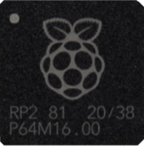

Πως διαβάζεται;
Pico Analog In
-
+
3.3V

Slide 7
Διακόπτης Ανοικτός
Είσοδος
Μου αρέσουν οι
διακόπτες!
+
3.3V
-
Γείωση

Slide 8

Διακόπτης Κλειστός
Είσοδος
Νομίζετε ότι δουλεύει ε;
:D
+
3.3V
-
Γείωση

Slide 9
Διακόπτης σε Είσοδο με Αντίσταση Pull Down
Είσοδος
+
3.3V
-
Γείωση
Τώρα μάλιστα!

Slide 10
Διακόπτης σε Είσοδο με Αντίσταση Pull Up
3.3V
+
Είσοδος
-
Γείωση

Slide 11
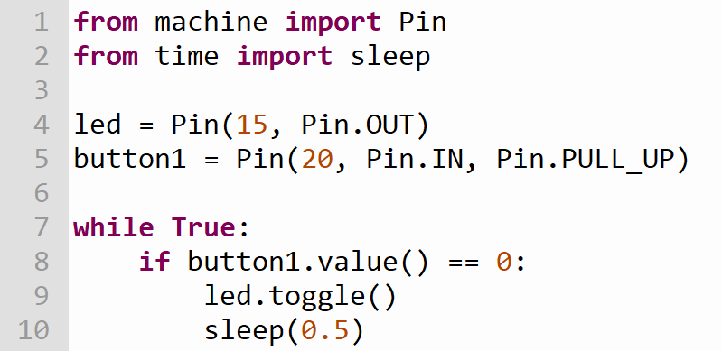
Αναβοσβήνουμε LED με πλήκτρο
Δεν το χρειαζόμαστε στο Maker Pico.

Slide 12
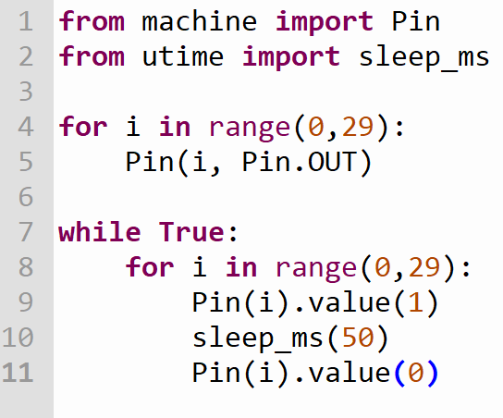
Τι θα αλλάξουμε...
Προσθέστε εδώ
και εδώ
Μπορείτε να προσαρμόσετε το πρόγραμμα blinkall.py ώστε να λειτουργεί μόνο όσο πατάμε το κουμπάκι;

Slide 13
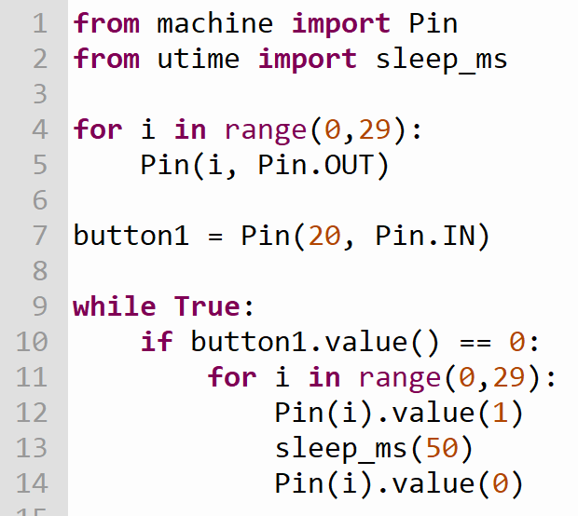
Μια εκδοχή....
Που αλλού θα μπορούσε να μπει ο έλεγχος;

